Slide 1
“短文改错”命题理论与实践的
再探索
冯晓林 2015年12月

Slide 2

朋友，罗湖人民欢迎您！

Slide 3




Slide 4

错，短文改错

Slide 5
“短文改错”命题理论与实践的
再探索
冯晓林 2015年12月

Slide 6
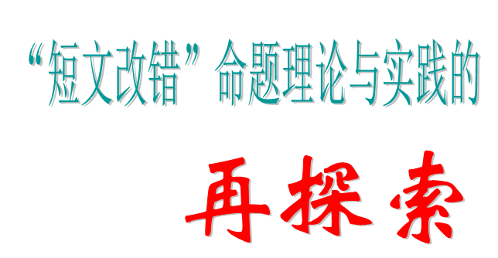
理论有一本好书

Slide 7
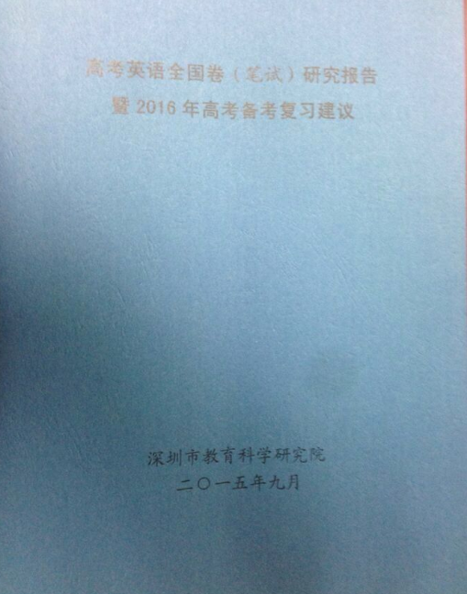
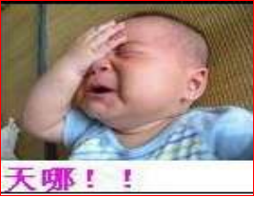
真的叫人想不开…

Slide 8
实践

Slide 9
1.学生在哪里容易出错？
2.他们出错的原因是什么？
3.老师，你该如何指导学生提高？
互动 问与答！

Slide 10
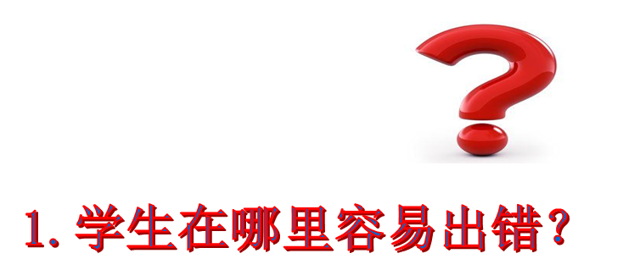
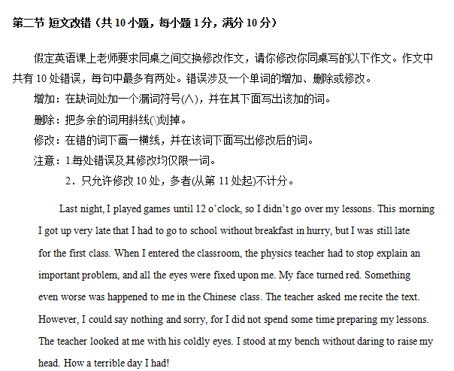

Slide 11

调研发现
错在哪里？
困难
中等
好生

Slide 12
1） 语法基础知识薄弱，缺少语法思维
2） 有的学生改错不太重视, 平时的练习或考
试中不愿意在改错上面花费太多时间和
精力, 认为这是一项花了时间也很难提高
的部分
3） 阅读量不够,对一些纯正的或较灵活的英
语表达缺乏了解
4） 对某些词汇或句式的多种用法掌握不熟
练

Slide 13
1） 语法基础知识薄弱，缺少语法思维
2） 有的学生改错不太重视, 平时的练习或考
试中不愿意在改错上面花费太多时间和
精力, 认为这是一项花了时间也很难提高
的部分
3） 对某些词汇或句式的多种用法掌握不熟
练
4） 阅读量不够,对一些纯正的或较灵活的英
语表达缺乏了解

Slide 14
3.老师，你该如何指导学生提高？
老师，如果就本次考试学生
所暴露的弱点，你有何绝招？

Slide 15
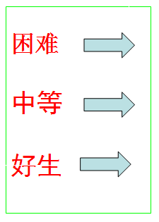
3.老师，你该如何指导学生提高？
绝招？
针对调研内容与不同的学生，
防止找到不是错的错！

Slide 16
1. 看不懂文意,故: 没有错误
2. 因为没有目标,找不到
一、困难学生

Slide 17
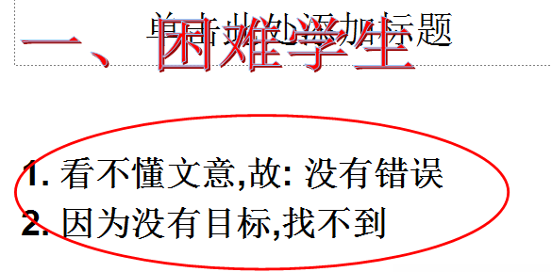
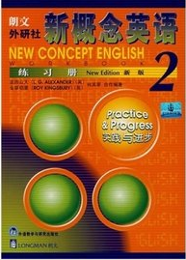
方法：矮化教学
1. 词汇
2. 用完整的句子回答问题
就是一篇写作
3. 阅读理解
4. 将文章改为错误

Slide 18
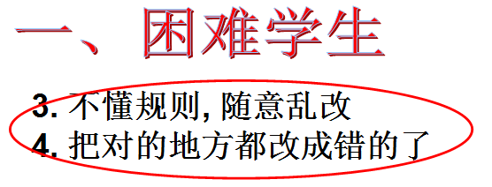
强调答题规律
1）“四不改原则”
⑴ 单词拼写不改
⑵ 大小写不改
如： Much rare animals are dying out.
⑶ 词序错误不改
⑷ 标点符号不改
Many

Slide 19
强调答题规律
2）“五不动”原则
（1）忠实原文原则（不改原文的原意）
（2）一对一原则（一错一词）
（3）错误以改动最少原则
（4）虚词以添加或者删除为原则
（5）实词以改变形式为原则

Slide 20
3. 不懂规则, 随意乱改
如：
(1) This morning I got up very …
woke
（2）an important problem, and …
question
（3）……my face turned red.
became

Slide 21
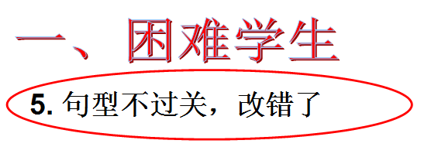
5. 句型不过关，发现有误，改不了
如：
(1) I got up very late that…
too
(2) How a terrible day I had!
去掉

Slide 22
5. 句型不过关，发现有误，改不了
61个中考核心句型
句型过关四步走
高中100基础句型过关
二轮复习必备句型
冲刺核心句型检测

Slide 23
3.老师，你该如何指导学生提高？
绝招？
针对调研内容与不同的学生，
防止找到不是错的错！

Slide 24
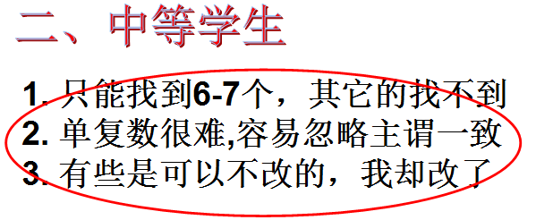
I did not spend some time preparing
times
加强语法基础

Slide 25

1.
加强语法基础
如何有效
复习语法
3. 突出重点

Slide 26
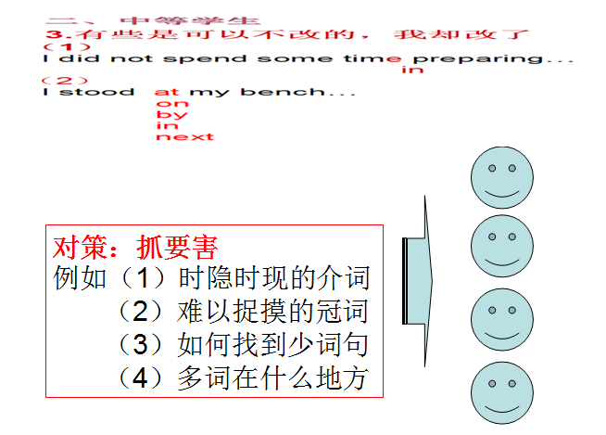

Slide 27
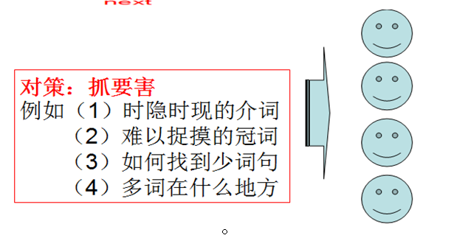
第一害人精，你知道吗？

Slide 28
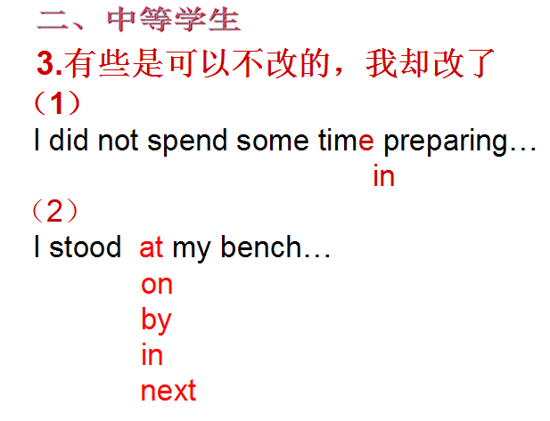
对策：抓要害
例如（1）时隐时现的介词
（2）难以捉摸的冠词
（3）如何找到少词句
（4）多词在什么地方

Slide 29
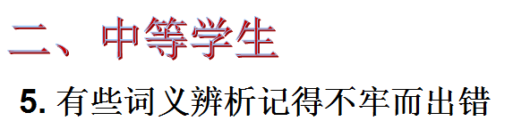
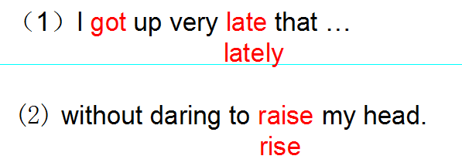
2016届高考考纲同义词辨析
方法 重拳出击
高考同义、近义、相似词精选
高中英语动词词组整理

Slide 30
三、优秀学生
1. 有些练习不严谨甚至误导思路
值得思考！

Slide 31
三、优秀学生
2. 忘了一些固定搭配
如
（1）all the eyes were fixed
were fixing
upon me.
on/at/to/in
（2） I was still late for the first class.
at

Slide 32
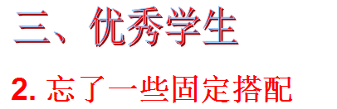
常用介词短语与搭配
加强归纳记忆
高中常用词组与搭配

Slide 33
三、优秀学生
3. 语篇的逻辑最容易出错
只见树木，不见森林
方法：
逻辑错误须关注：句子的上、下文不一致，甚至相矛盾，属于逻辑性错误。如称谓上的张冠李戴，人名、地名、时间、方位等方面的错误，常是这类错误的考查对象。
破解篇章链接词

Slide 34
如何破解篇章链接词
想知道吗？

Slide 35
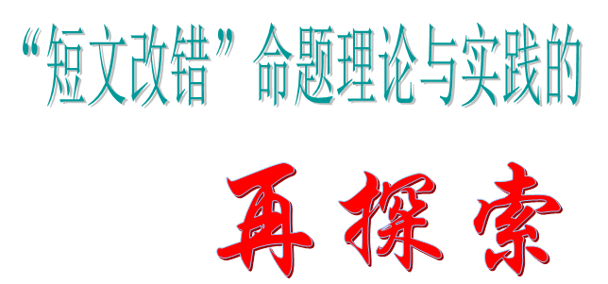
执教者 罗外高三小将 丘舒蝶

Slide 36
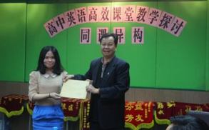

Slide 37

破解篇章链接词
掌握核心句型
记住动词固定搭配
防错绝招
识别同义词辨析
知道时隐时现介词
难以捉摸的冠词
不可忽视的一致

Slide 38
综上所述，要做好短文改错题，必须明确短文改错考点提示，抓住短文改错特点，然后打开做题思路，才能巧解短文改错题。
因此，掌握短文改错的特点和应对技巧，有利于帮助同学们逐步培养判断、发现、纠正语篇中语言错误的能力，在高考英语中取得高分。

